Slide 1
Проект доступного многоцелевого дрона
с возможностью интеграции в автоматическую систему управления

Slide 2
Технологический образ будущего
Критические параметры и примеры реализации

Slide 3
Многоцелевой лёгкий дрон
Критические пожелания пользователей при возможности технической реализации:
относительная доступность: стоимость менее 0.5‒2 млн. руб. в зависимости от нагрузки
время полёта порядка нескольких часов
транспортный габарит не требует грузового автомобиля
удаление от станции управления >5 км
простота взлёта и посадки: идеально ― по-вертолётному
определение точных координат борта/цели программными средствами без ГНСС
Желательные характеристики:
интегрирование в «военинтернет»
всепогодность
мультиспектральная стабилизированная камера
помехозащищенная ГНСС, канал управления и видео
самостоятельное слежение за целью
многоразовая или условно-многоразовая доставка груза

Slide 4
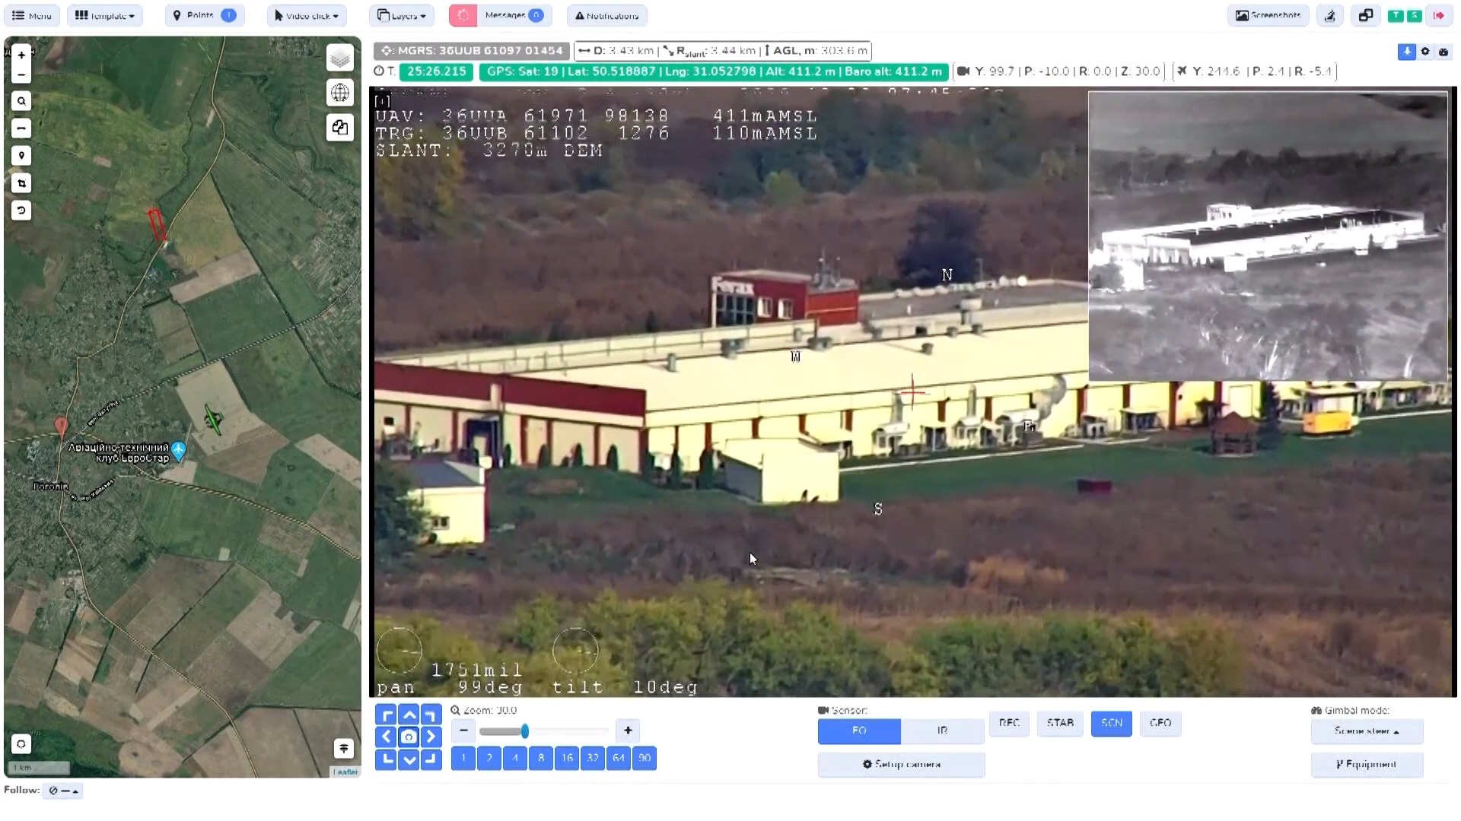
Пример определения координат цели по камере и бортовой ГНСС (PD‒2 Ukrspecsystems)

Slide 5
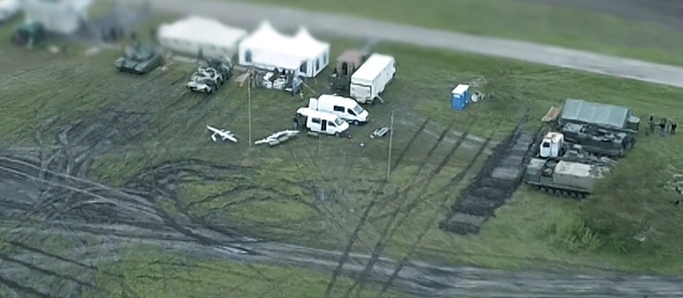
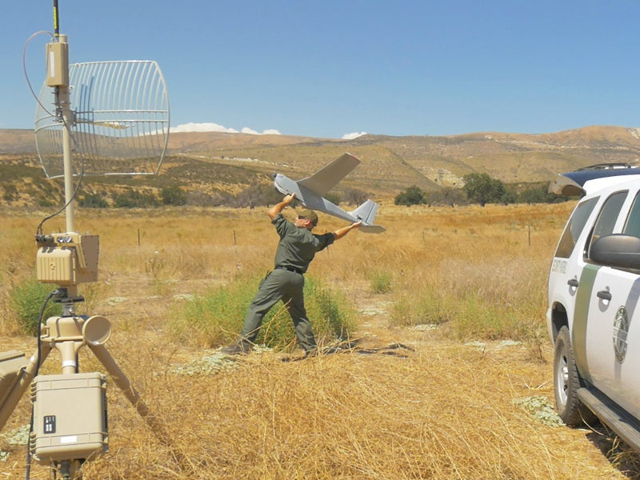
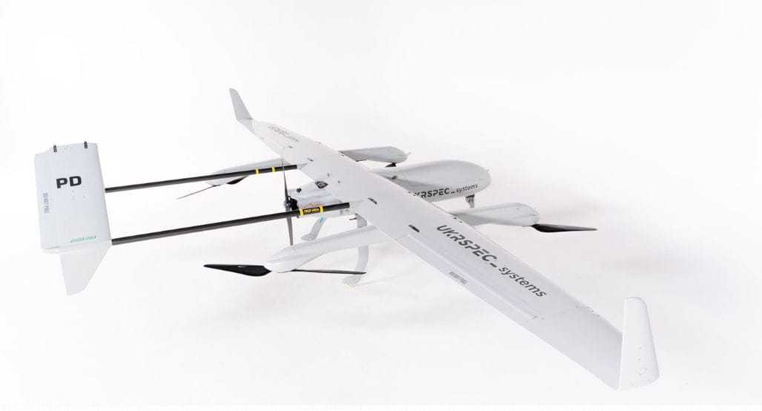
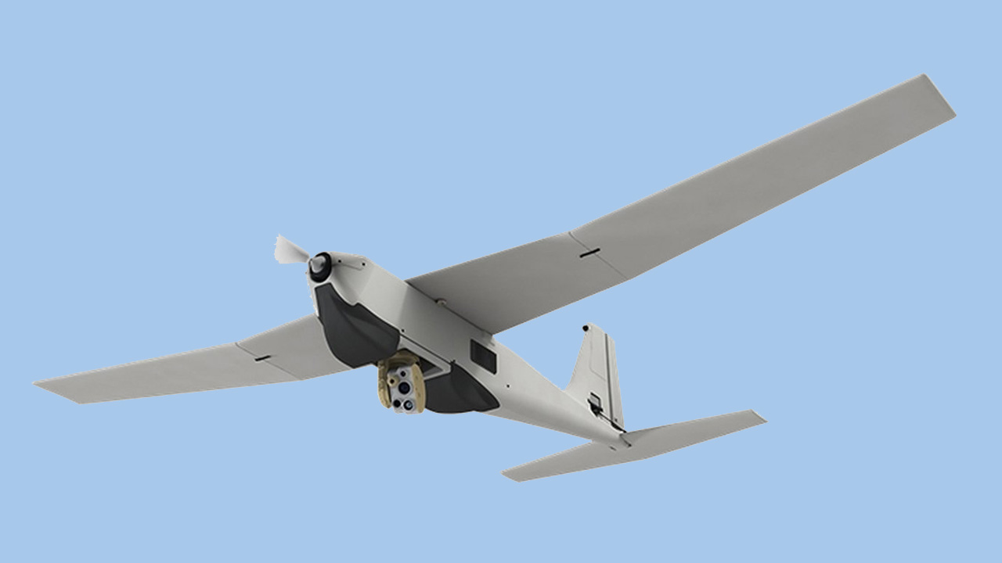
Недостатки PD‒2 Ukrspecsystems:
дорогой, сложный, большой
определение координат не работает без ГНСС
габаритная наземная станция управления
Недостатки Puma AE RQ‒20B Aerovironment:
в рамках предложенной концепции не имеет, кроме стоимости и технологической доступности компонентов

Slide 6
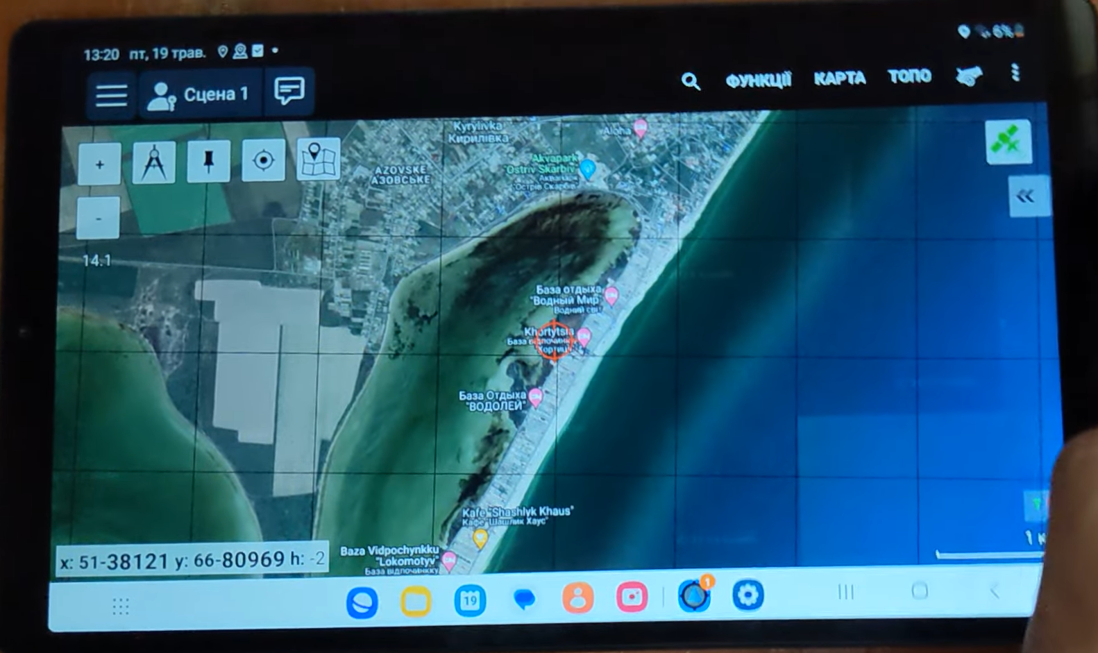
Американские производители БПЛА уже научили ПО определению координат цели и борта всего по одному визуальному ориентиру.
Интеграция полетного ПО в «военинтернет» для обеспечения работы артиллерии и штабов наверняка уже существует и активно применяется.
Рабочий экран АСУ Крапива. Данных об интеграции АСУ в ПО БПЛА пока нет, но это вопрос времени.

Slide 7
Достижимый продукт (прототип)
и реалистичные параметры

Slide 8
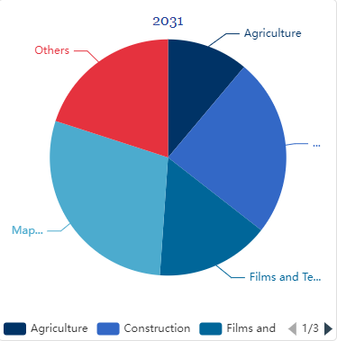
Гипотеза: главное ― доступность для пользователя
Оценка гражданского рынка БПЛА 10930М USD в 2022 с ростом до 72410M USD к 2031. Рост CAGR 24.4% 2024‒31.* Предыдущая оценка 2019‒27 составила 25%.†
В России ниша между «мавиками» и «орланами» до сих пор пустует. Крупных поставщиков с массовым продуктом самолётного/гибридного типа нет (DJI, Intel, Yuneec, Parrot)
Предложения Геоскана, СТЦ, Алабуги, Залы де-факто не доступны для частных лиц, фондов, малого и среднего бизнеса
Приблизительный прогноз сегментации рынка к 2031*
* Cognitive Market Research. (2024). Report ID: CMR773866
† Fortune Business Insights. (2020). Report ID: FBI102171

Slide 9
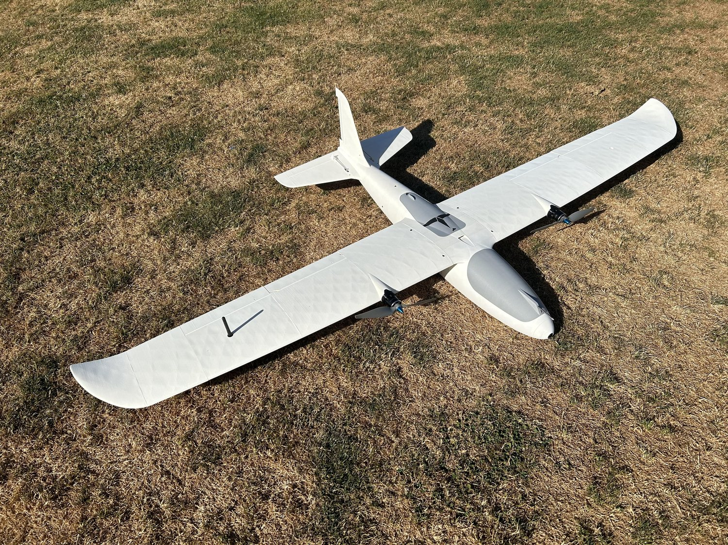
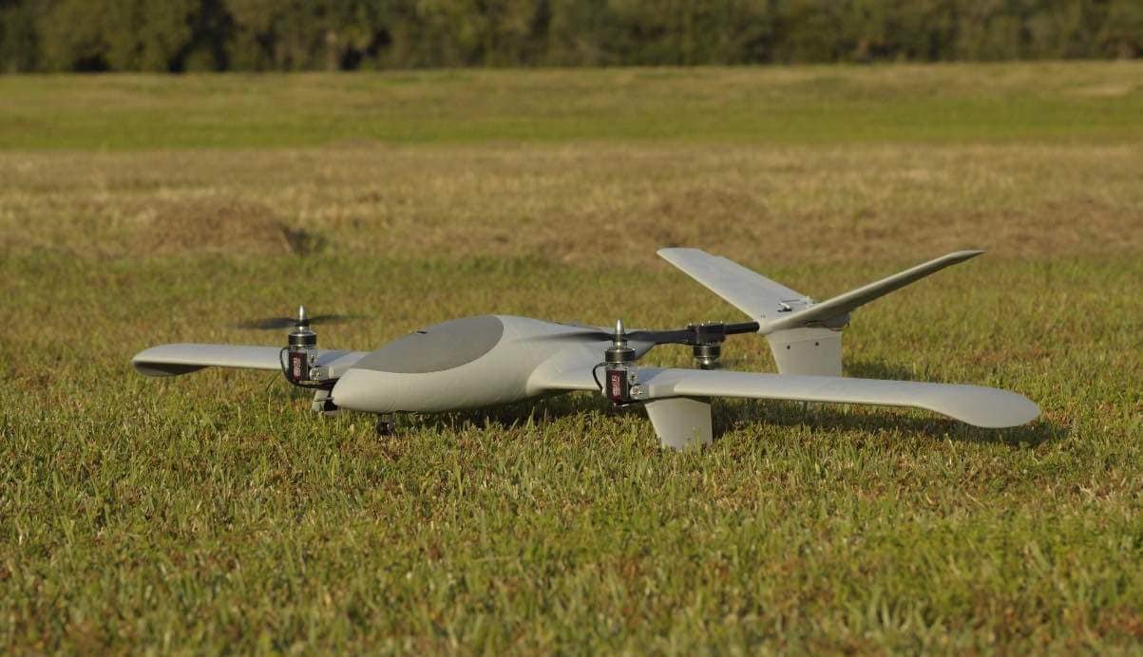
Модель | 1 | 2
Размах крыла, м | 2,1 | 1,6
Макс. взлётный вес, кг | 7 | 5,5
Крейсерская скорость, км/ч | 45‒65 | 45‒60
Скорость сваливания при макс. весе, км/ч | 43 | 51
Эффективность при 50% загрузке, Вт·ч/км | 1,6 | 1,9
Максимальное полётное время без нагрузки, ч | 5 | 2,5
Силовая установка | 2 эл. двигателя | 2+1 эл. двигателя
Питание | LiPo или LiIon батарея 6S (22 В) | LiPo или LiIon батарея 6S (22 В)
Способ запуска | Катапульта, с руки, с ВПП | Вертикальный взлёт
 | Оптическая разведка в реальном времени, возможно исполнение для одноразового использования или бомбометания.

Slide 10
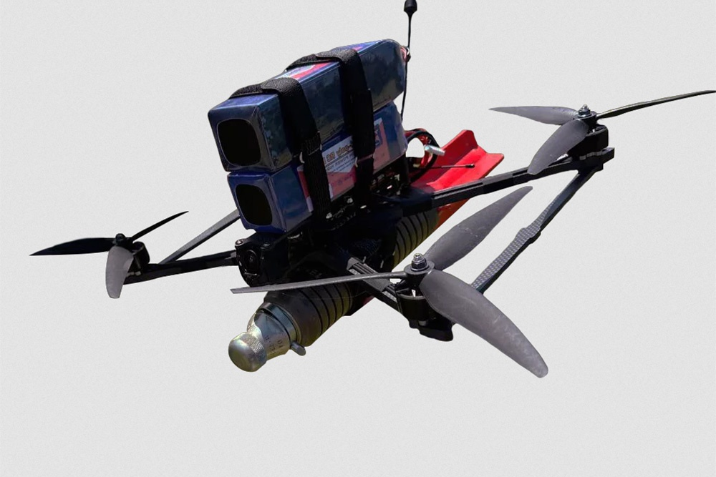
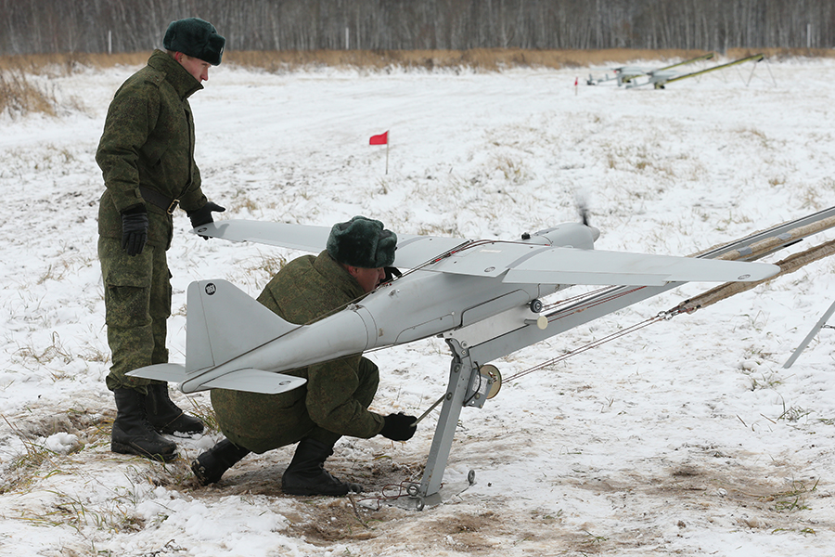
 | 1 | 2 | Пиранья 10” | DJI Mavic 3 | Орлан‒10
Тип летательного аппарата | самолёт | VTOL | квадрокоптер | квадрокоптер | самолёт
Основная задача | видеосъёмка |  | камикадзе | видеосъёмка | видеосъёмка
Дополнительная задача | сброс, камикадзе, ретрансляция |  | сброс | сброс | РЭР, ретрансляция
Макс. время в воздухе без нагрузки, ч | 5 | 2.5 | 0.2‒0.5 | 0.5 | 10‒18
Макс. взлётный вес, кг | 7 | 5.5 | 6 | 0.9 (факт. 1.3) | 18
Способ взлёта (и посадки) | с рук, катапульта (поле) | вертикально | вертикально | с рук, вертикально | катапульта (парашют)
Практический радиус действия, км | Рассч. 10‒30, ожидаемо до 10‒15 |  | до 6‒7 | ок. 3.5 | ок. 50
Время минимального обучения пилота | 40+50 ч | 30+30 ч | 30+30 ч | ок. 2‒3 дней | 4 мес
Режим управления | ручной или автоматический |  | только ручной | ручной со стабилизацией | только автоматический
Пиранья 10”
Орлан10

Slide 11
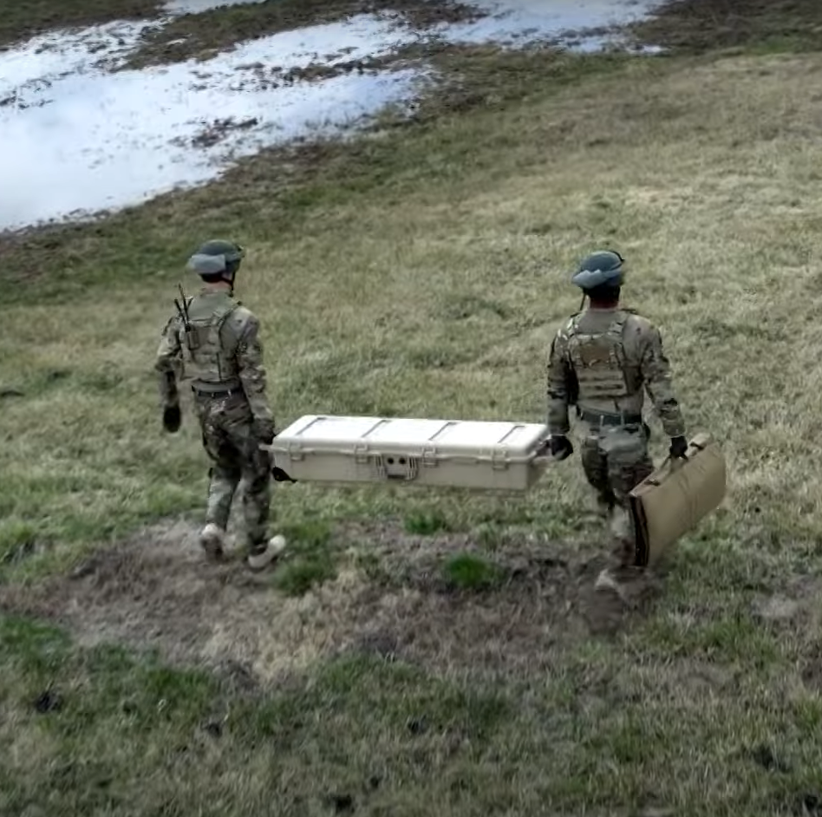
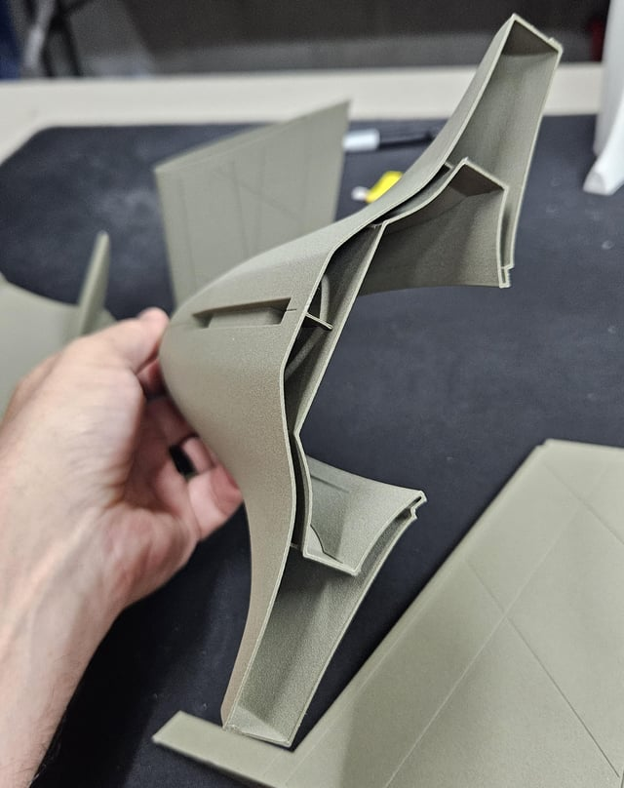
Ключевые особенности в рамках гипотезы:
минималистичная наземная станция управления и транспортная упаковка;
относительно невысокая стоимость;
возможность замены нагрузки оператором: камеры, различные малые грузы;
конструкция подходит для одноразового исполнения при некоторых упрощениях;
мелкосерийное изготовление FDM/FFF-печатью даст большую гибкость в выборе размера и типа планера. Отлаженная мастерская из 30 принтеров должна выдавать около 150‒200 планеров в месяц.
Целевой транспортный габарит изделия (Puma AE RQ‒20B)

Slide 12
Продажи/сбыт
b2g
Нужен полноценный прототип для демонстрации возможностей и испытаний вплоть до новых территорий РФ.
Далее продажи возможны волонтёрам, различным фондам. Опыт взаимодействия есть. Поставки министерствам официально рассматриваются как невероятные.
b2b
Потенциальные клиенты: энергетический, транспортный, добывающий и строительные сектора. Опыта взаимодействия с ними почти нет, понимания их реальных проблем мало.
Для них скорее важна устойчивость бизнеса, сервис, гарантийные обязательства, обучения и прочие «неинновационные и нетехнологичные» вещи.

Slide 13
Готовность проекта
Прототип VTOL уже печатается. Есть необходимая документация для изготовления модели и деталировка.
На самостоятельную покупку электроники и оптики средств нет.

Slide 14
Команда
СТО — Виталий Осокин
докторант, физика полупроводников. Соавтор 10 статей в Q1. Создатель программы профессиональной подготовки пилотов БВС самолётного и мультироторного типа продолжительностью 254 часа.
СOО — Илья Серебреников
предприниматель. Создатель Школы Киберспорта и организатор фестиваля Pop Corn.
а также подрядчики ОКР и изготовления планеров.

